Slide 1
Seguridad Ficha Clínica
Proyecto Modificaciones Medisyn
Instructivo para Entrega de Información Clínica
Subgerencia Gestión Clínica

Slide 2

Leyes, Decretos y Circulares
Ley N°20.584, sobre derechos y deberes de los pacientes.
Decreto Supremo N°41 “Reglamento sobre fichas clínicas” (MINSAL).
Circular 3012 de 16.05.2014, Superintendencia de Seguridad Social.
Ley N°19.628, sobre protección de la vida privada y datos personales

Slide 3
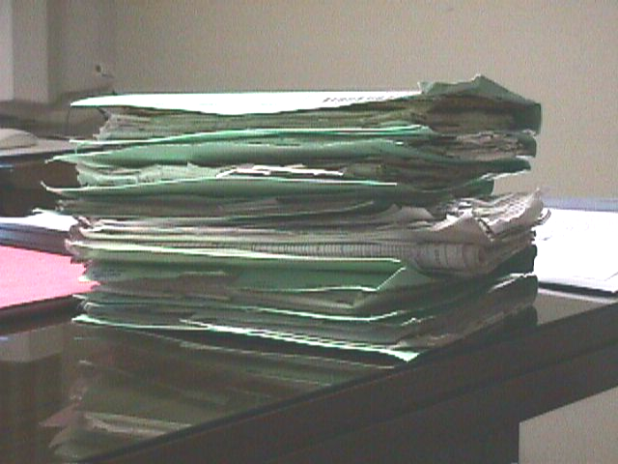


Ficha Clínica Mutual
  Compuesta por:
  Ficha documental
  Ficha electrónica, que tiene 2 soportes:
    Medisyn
    METRA

Slide 4

Decreto Supremo N° 41 – Artículo 9°
Artículo 9°: Administración, Acceso y Eliminación
Acceso a las fichas clínicas: “Este sistema debe llevar registro de las fechas y personas que han accedido a las fichas”.
Acción en Medisyn: se registrará cada vez que una persona tenga acceso a la ficha clínica electrónica de un paciente, en alguna de estas modalidades:
  Visualización
  Impresión
  Exportar ficha clínica (PDF)

Slide 5
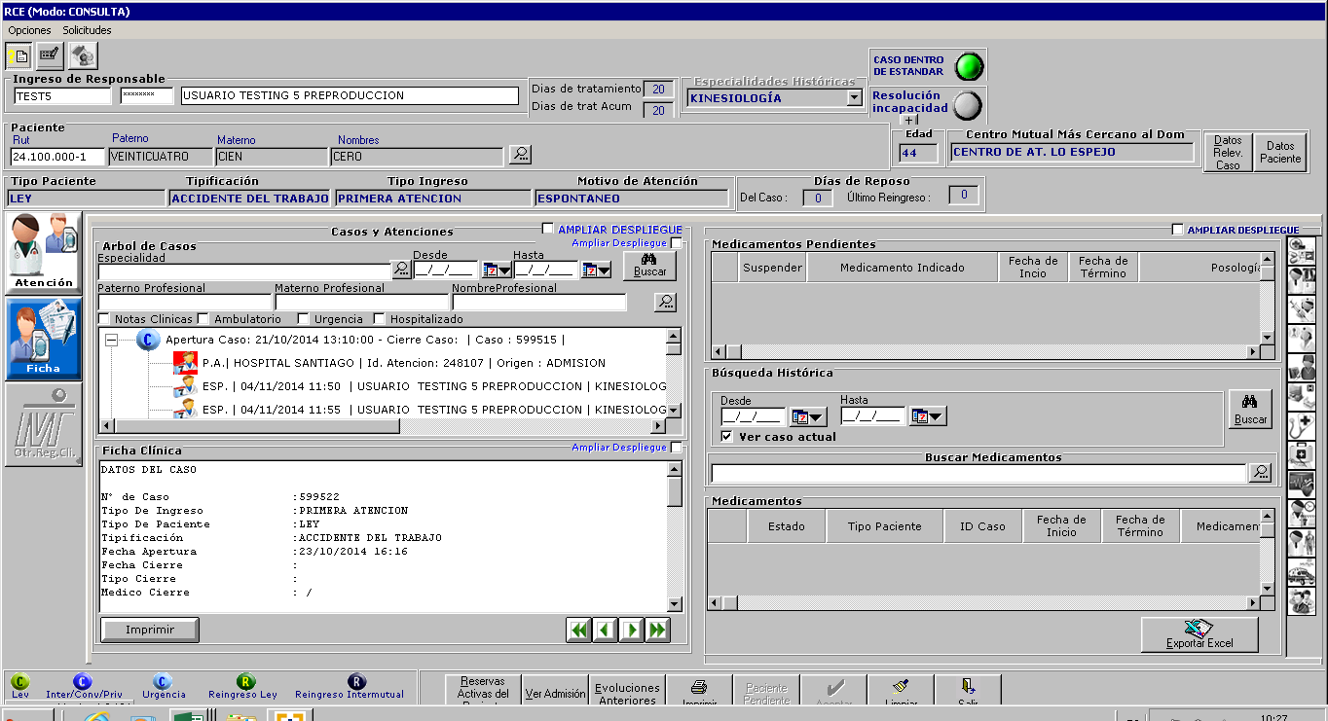
Registro de acceso a Ficha Clínica
Visualización:

Slide 6
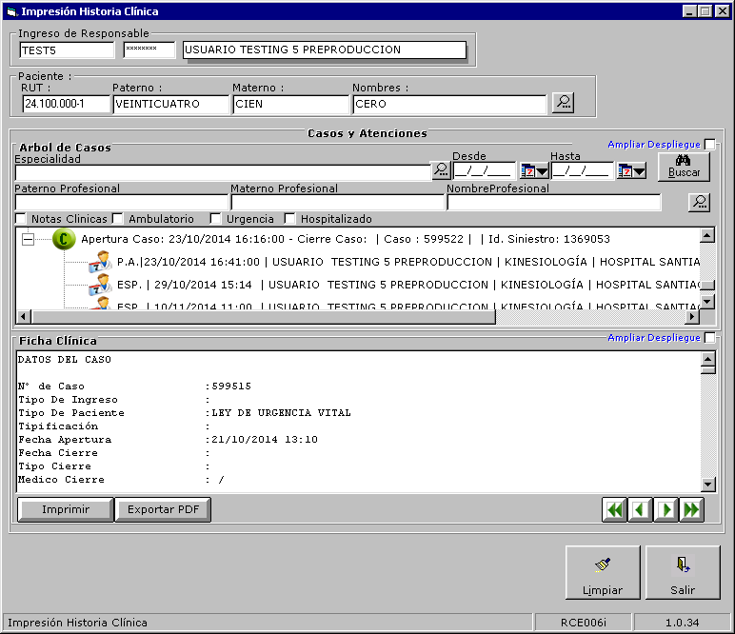
Registro de acceso a Ficha Clínica
Impresión:

Slide 7
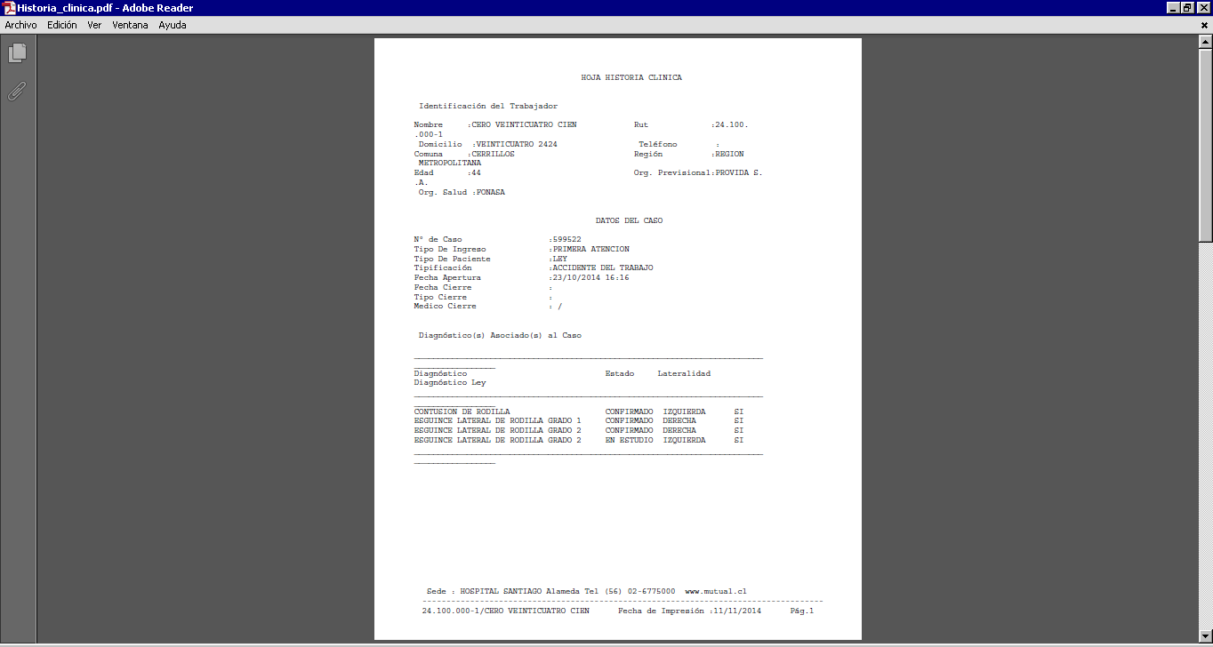
Registro de acceso a Ficha Clínica
Exportar PDF:

Slide 8
Decreto Supremo N° 41 – Artículo 9°
Acceso a las fichas clínicas: “Las fichas clínicas deberán gestionarse en una forma centralizada que asegure el acceso controlado a las mismas de solo aquellas personas que puedan tomar conocimiento de sus registros”.
Acción en Medisyn:
Se ocultará información sensible (diagnósticos) en aplicaciones administrativas.
Se dará acceso a imprimir la ficha clínica solo a personal autorizado.
Las evoluciones de profesional de salud mental se tratarán de forma confidencial (solo al personal de Salud Mental).

Slide 9
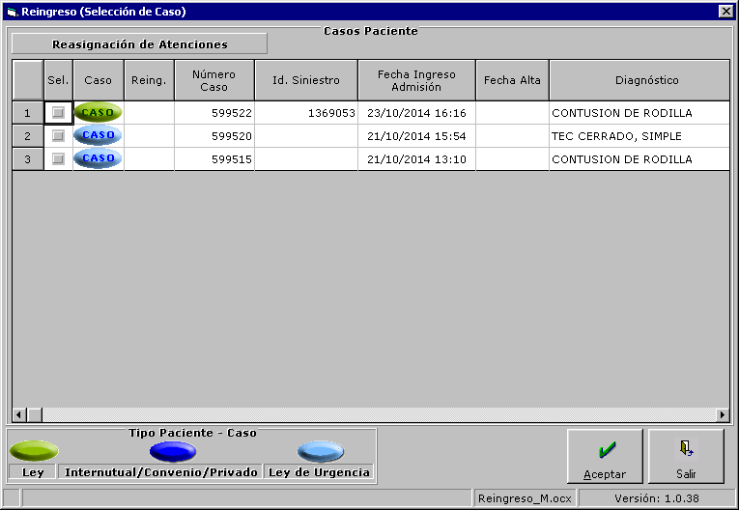
Ocultar información sensible

Slide 10
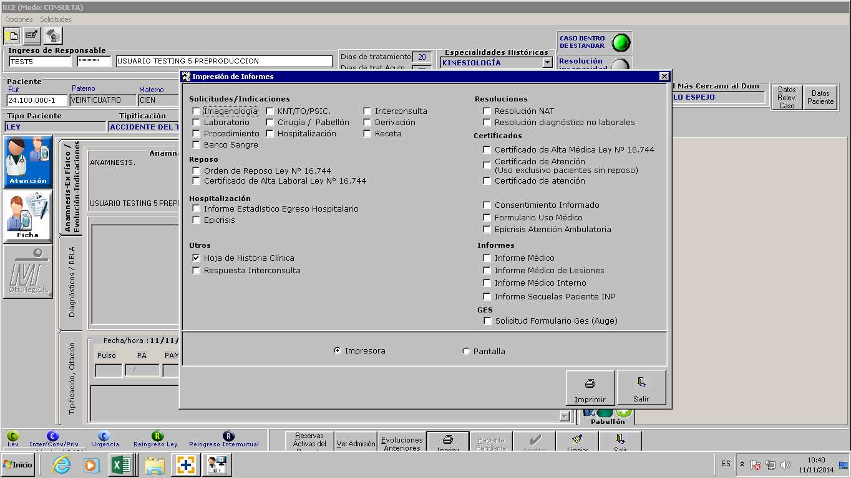
Acceso impresión Ficha Clínica

Slide 11
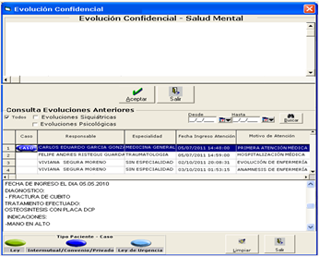
Evoluciones Salud Mental

Slide 12
Circular N° 3012
I. Información de los trabajadores “pacientes” contenida en la ficha clínica:
Acción: Elaboración de Instructivo para entrega de información clínica de los pacientes.
(Trabajo realizado en conjunto con Fiscalía, Gerencia Zonal Metropolitana, Unidad de Calidad).

Slide 13
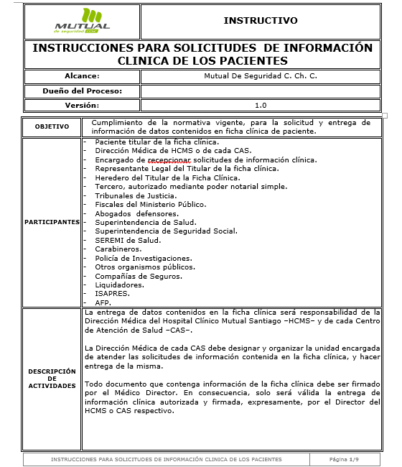
Instructivo Solicitudes Información Clínica

Slide 14
Formulario Solicitud Información Clínica

Slide 15
Formulario Aprobación Solicitud de Información Clínica

Slide 16
Formulario Entrega de Información Clínica

Slide 17

El trabajo consistió en:
Regular el acceso a la ficha clínica:
  Solo deben tener acceso a la información clínica las personas que corresponde (dejar registro del acceso y ocultar información confidencial).
  Evitar las fugas de información (impedir impresión/copia de la ficha clínica).
  Existen evoluciones confidenciales, que deben ser resguardadas con mayor seguridad.
  Definir forma en que debe entregarse la
  información clínica

Slide 18
Muchas gracias
Patricia Galliani Roa
Analista Gestión Clínica

